Slide 1
APRICOT: Educación parental activa para individuos y convivientes conscientes en tiempos de cambio
2019-1-LT01-KA204-060481
Tema 4: Información errónea y dañina

Slide 2
Cómo:
reconocer diferentes tipos de información errónea y dañina
reconocer y diferenciar las intenciones detrás de su propósito
planificar e implementar tareas prácticas orientadas al alumno y para enseñar a los padres/abuelos com ser críticos en el uso de medios digitales.
facilitar el debate con padres y abuelos haciéndoles partícipes de la importancia de trabajar juntos para minimizar la alfabetización de competencias digitales de los niños bajo su cargo;
utilizar un entorno metodológico cuyo objetivo será enseñar a grupos en prácticas;
ayudar a estudiantes adultos a reflexionar sobre los conceptos aprendidos, así como sobre el proceso de aprendizaje;

Slide 3
Fake News, información errónea y dañina (en Tecnologías Digitales)
Fake News: ¿Por qué debería de importarnos?
Fake News:¿Qué es y para qué sirve?
Definiciones y los diferentes tipos
Cómo es generada y extendida online
Intenciones detrás de su generación
Fake News: Como detectarlas!
Uso de habilidades de pensamiento crítico
Las 3 etapas de la aplicación de la alfabetización digital crítica
Análisis de contenido
Uso de herramientas de verificación y de denuncia
Notes:
Hilary
In the Digital Information Age, news and information are shared more rapidly on digital medias than ever before
the ability to discern true information from false information has become highly important and at the same time very difficult.
We are going to examine…..

Slide 4
INGLÉS https://www.bbc.com/ownit/the-basics/real-or-fake-news-quiz or: https://youtu.be/HnNOv-vak_k or: https://www.theguardian.com/newswise/2021/feb/04/fake-or-real-headlines-quiz-newswise-2021 U OTRAS VERSIONES DE IDIOMA/PAÍS

Slide 5
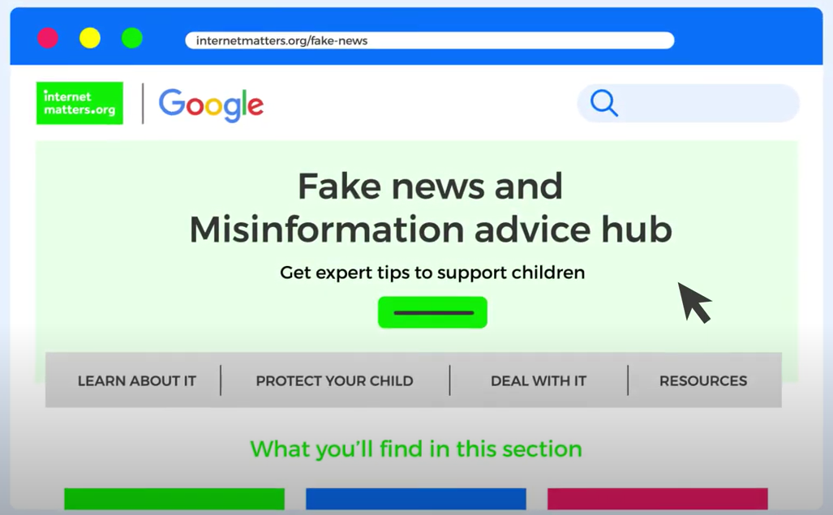
Notes:
https://youtu.be/HnNOv-vak_k

Slide 6
‘FAKE NEWS’, INFORMACIÓN ERRONEA & dañina :
¿QUÉ ES Y PARA QUÉ ES?
Notes:
Todas las imágenes utilizadas en este módulo están bajo la licencia de Pixabay, lo que las hace seguras para usar sin pedir permiso o dar crédito al artista. Puede copiar, modificar, distribuir y usar las imágenes, incluso con fines comerciales, todo sin pedir permiso ni dar créditos al artista.

Slide 7
¿Qué entendemos por 'Fake News'?
En grupos (de 3?):
Define qué piensas de este concepto, y
Da un ejemplo ó expone una situación para expresar como has definido dicho concepto

Slide 8
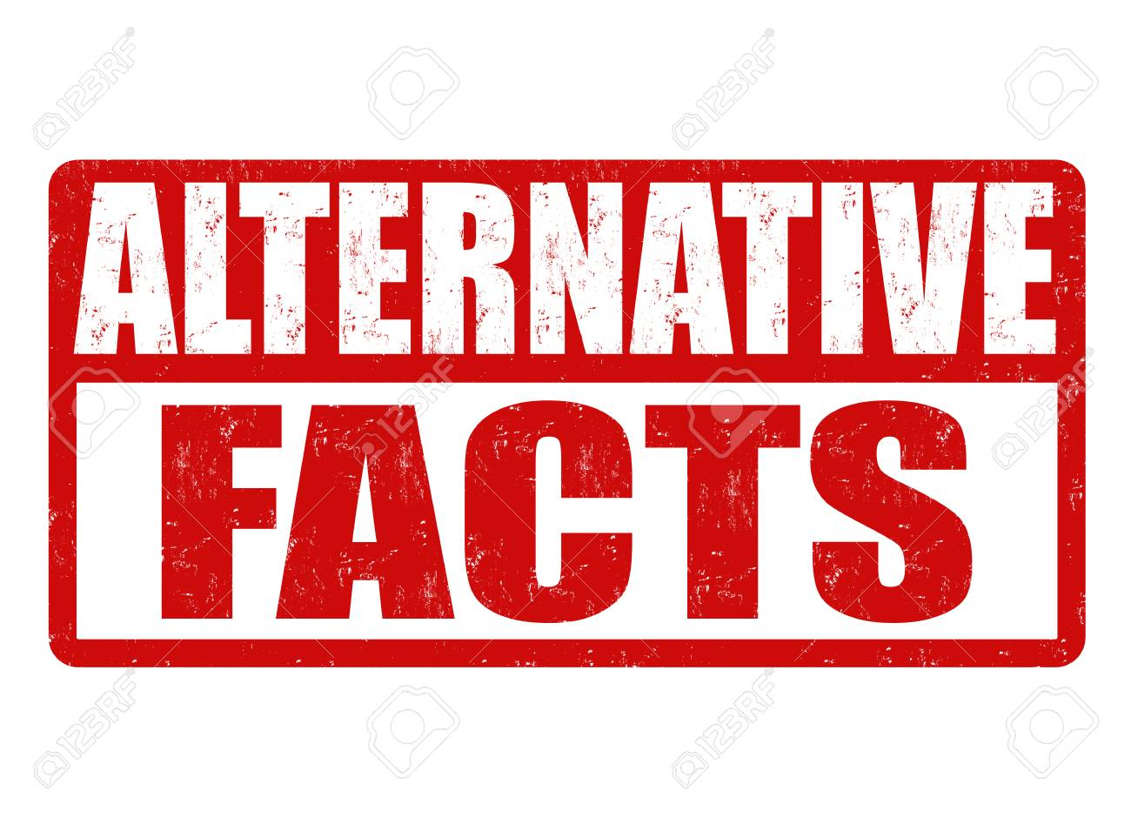
What is the difference?
Notes:
Hoy en día, el término 'noticias falsas' se ha vuelto ampliamente utilizado. La práctica de llamar a la información “noticias falsas” es una advertencia útil para los lectores/oyentes, pero también puede generar incertidumbre sobre la confiabilidad de las noticias y la información en general, y también de la confiabilidad de las personas y/u organizaciones.
¡Sin embargo, las "noticias falsas" no son un concepto nuevo! Falsificar información, hechos históricos o “embellecer una historia” ha sucedido a lo largo de la historia. Hoy, en la era de los medios de comunicación, hay más... y, por supuesto, la información y las noticias falsas se difunden más fácilmente a través de las redes sociales.
“Fake News” significa literalmente noticias falsas/fabricadas. Por lo tanto, como término no cubre todo tipo de información falsa que puede encontrar en los medios digitales hoy en día.
En las siguientes diapositivas, se le presentan definiciones y ejemplos de noticias falsas, información errónea, desinformación y mala información.

Slide 9
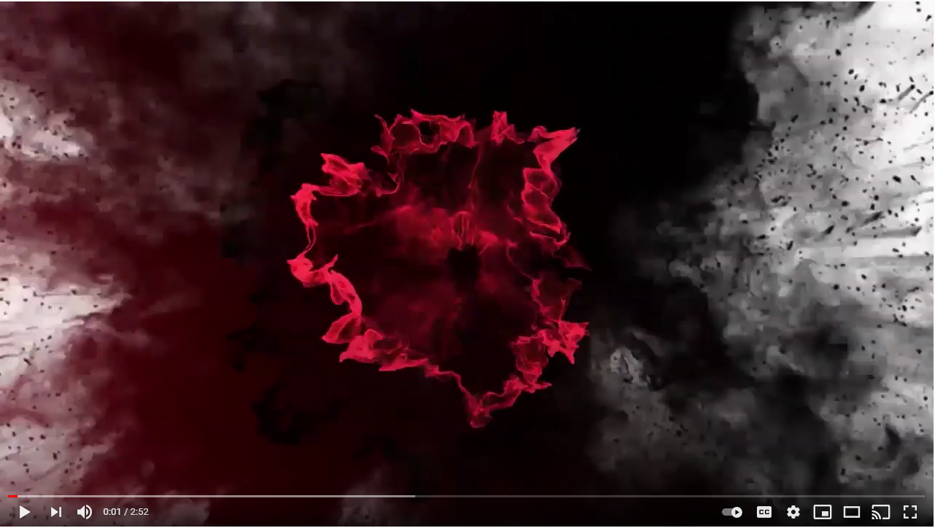

Slide 10
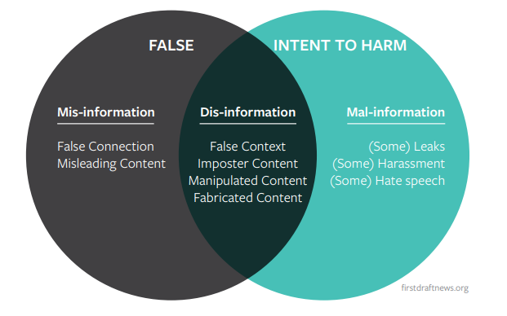
Información errónea y dañina
Notes:
https://youtu.be/HD5MmuLDeFE

Slide 11
Tipos de información errónea o dañina:
Falsa conexión
Falso contexto
Contenido manipulado
Satira o parodia
Contenido engañoso
Contenido falso
Contenido elaborado
Propaganda
Contenido de promoción
Error

Slide 12
¿Tiene algo de malo estas imágenes?

Slide 13
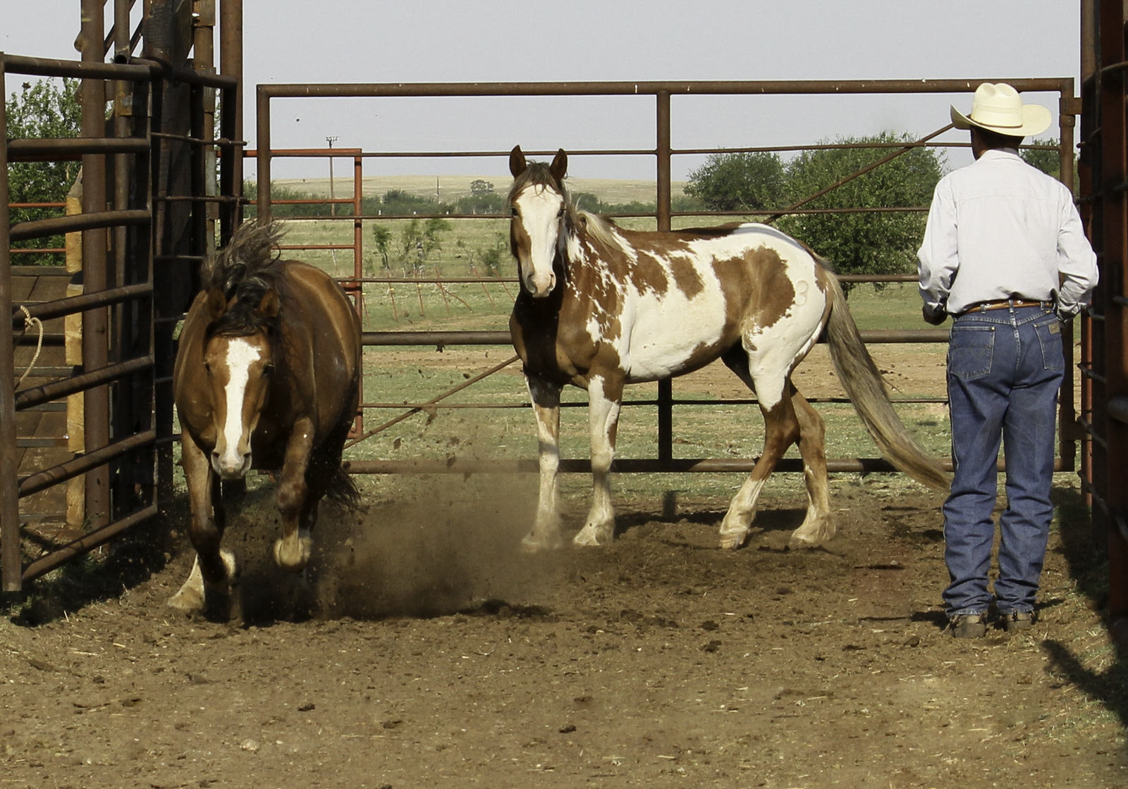
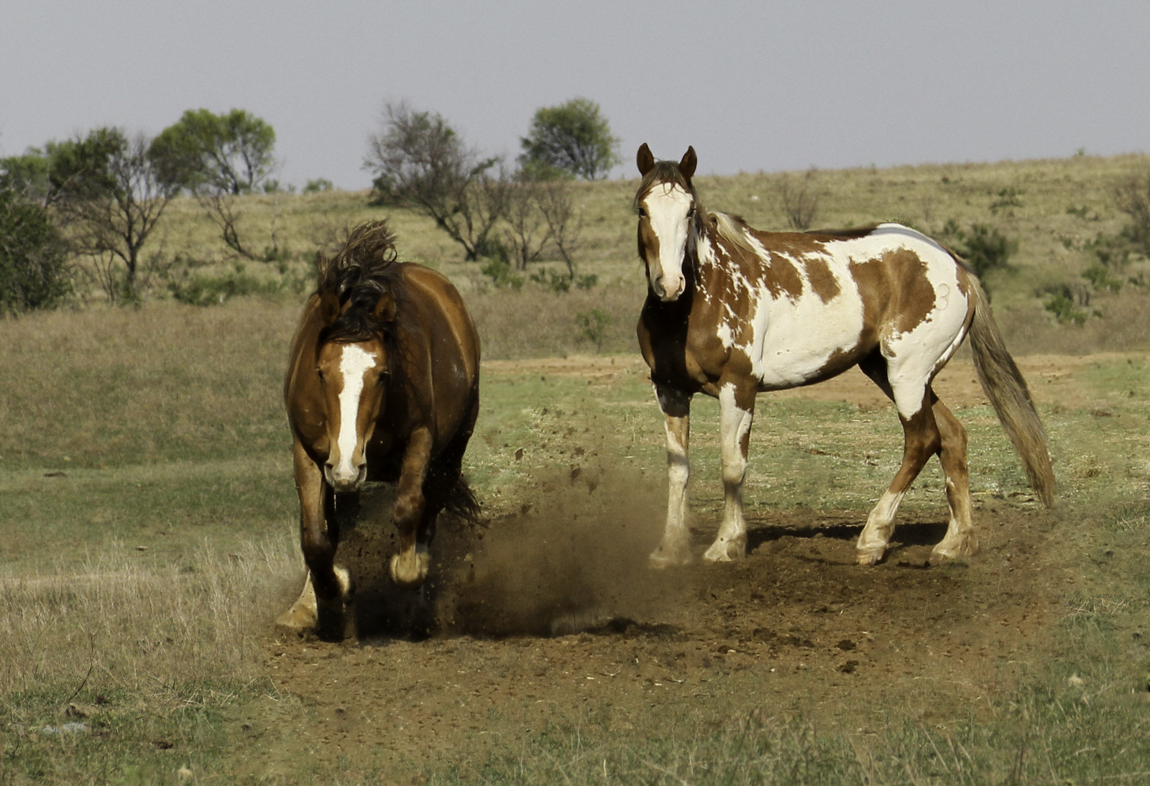
Pero ha mejorado con el tiempo.
Real Modificada

Slide 14
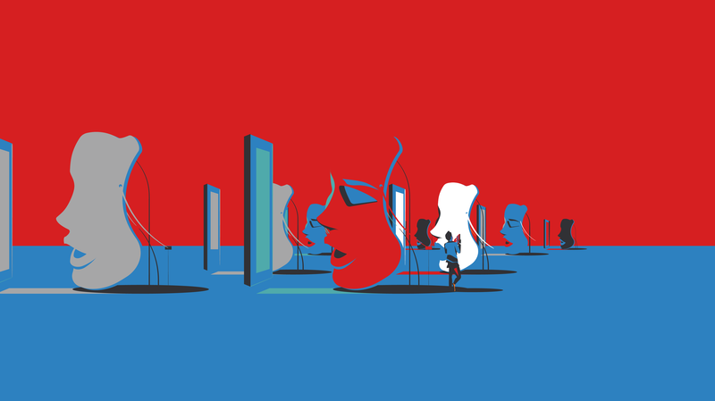
Deepfake

Slide 15
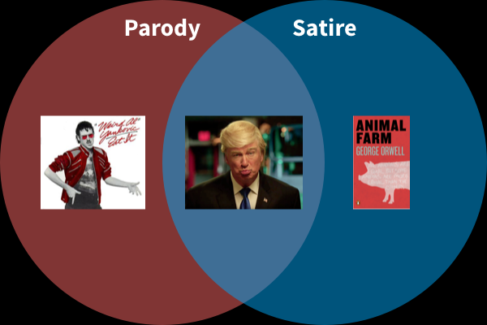
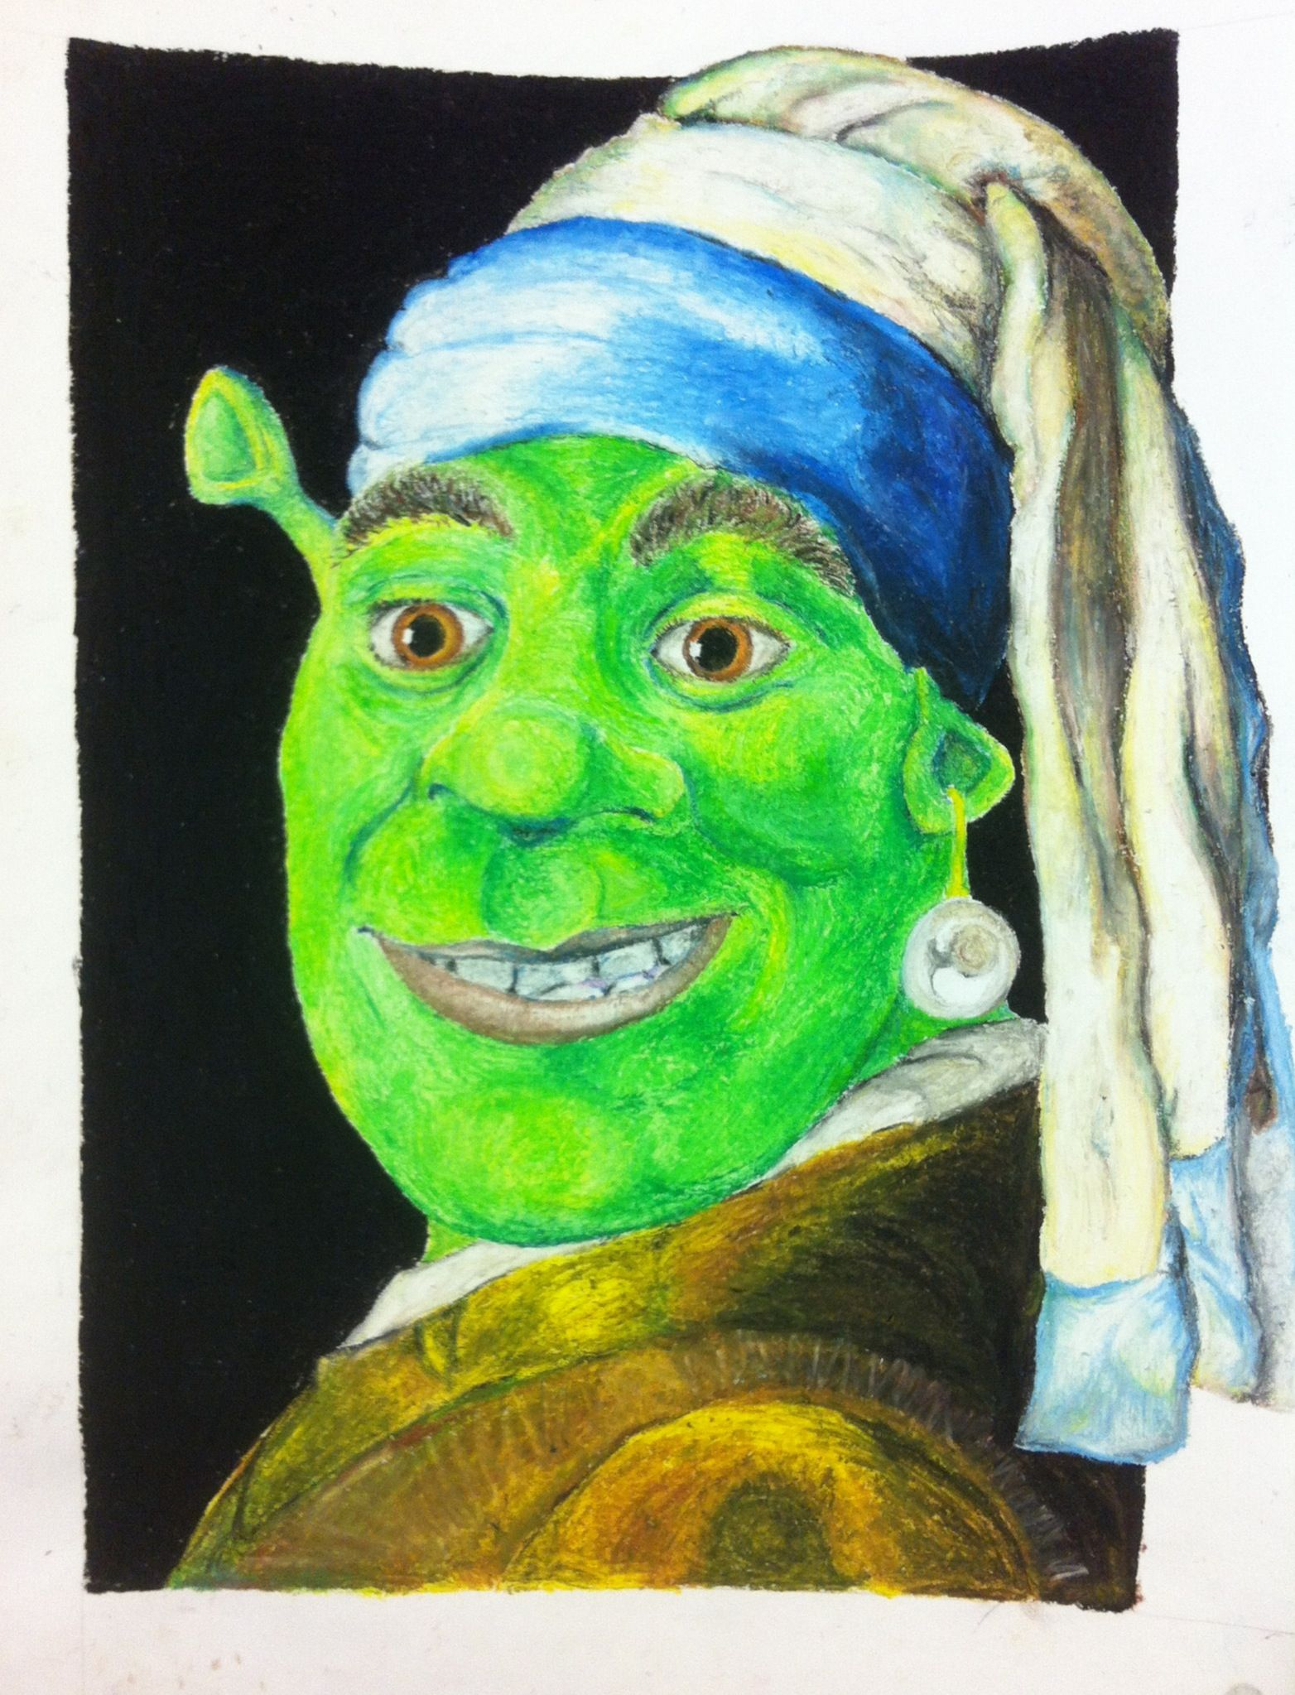
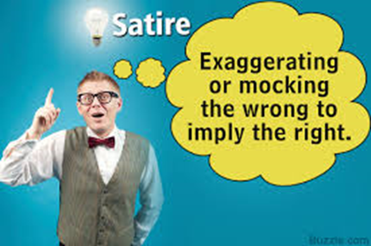
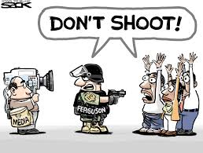
Satira/Parodia
No intention to cause harm …but has the potential to fool!

Slide 16
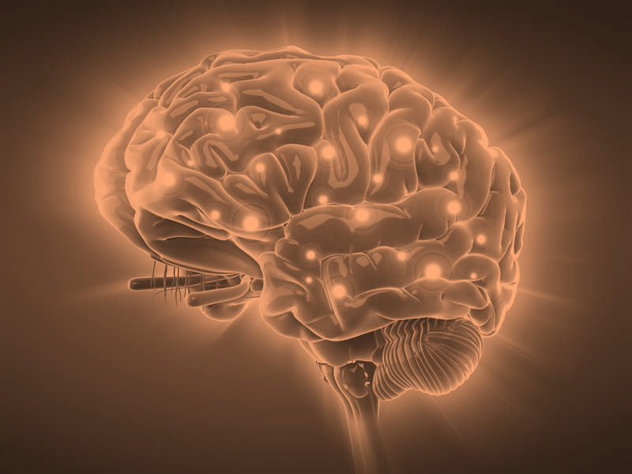
¿Cuales son las intenciones y Motivaciones detrás de la información errónea o dañina?
¿Por qué se crea?

Slide 17
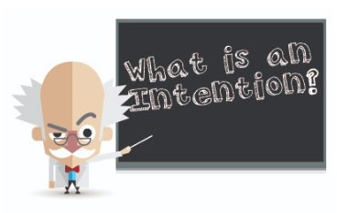
Las intenciones y motivaciones detrás de la información dañina
Propaganda
Desacreditar
Ganancia económica / monetaria
Política
Fama personal
Causar daño a las personas (incluida la difamación)
Polarización
diversión/comedia
¡Porque puedo!
La intención es como el sesgo, ¡pero más calculado!
¡Fundamentalmente se trata de influencia!

Slide 18
Cómo se propaga la información dañina on line:
De público al coproductor
Viralmente
Alfabetización digital crítica débil
Exposición selectiva
Notes:
La desinformación se comparte a través de diferentes mecanismos:
De audiencia a coproductor: la era digital ha cambiado la relación entre el editor y la audiencia. Hoy en día, todos pueden participar en la producción de noticias e información, en adelante también noticias falsas y desinformación, y compartirlas a través de correos electrónicos, blogs o redes sociales.
Volviéndose 'viral': las redes sociales como Facebook, Twitter y YouTube se han convertido en canales bien conocidos para difundir desinformación. De hecho, la investigación muestra que la información falsa se difunde más fácilmente en Twitter que las noticias verdaderas (Vosoughi et al. 2018). Una de las explicaciones es que las historias falsas a menudo abordan reacciones emocionales.
Alfabetización digital crítica débil : existe una tendencia entre los usuarios digitales débiles (p. ej., personas mayores) a compartir fácilmente información errónea (Adler-Nissen et al. 2018).
Exposición selectiva y pensamiento motivado : las personas tienden a aceptar afirmaciones/argumentos que corresponden a sus propias creencias y a elegir fuentes que confirman sus opiniones y creencias existentes.
Las personas también tienden a participar en grupos en las redes sociales que reflejan sus propias creencias, lo que a menudo se conoce como "cámaras de eco".
Sin embargo, los estudios muestran que los usuarios de las redes sociales están expuestos a una mayor cantidad de opiniones diferentes que los usuarios de los medios tradicionales (Adler-Nissen et al. 2018).

Slide 19
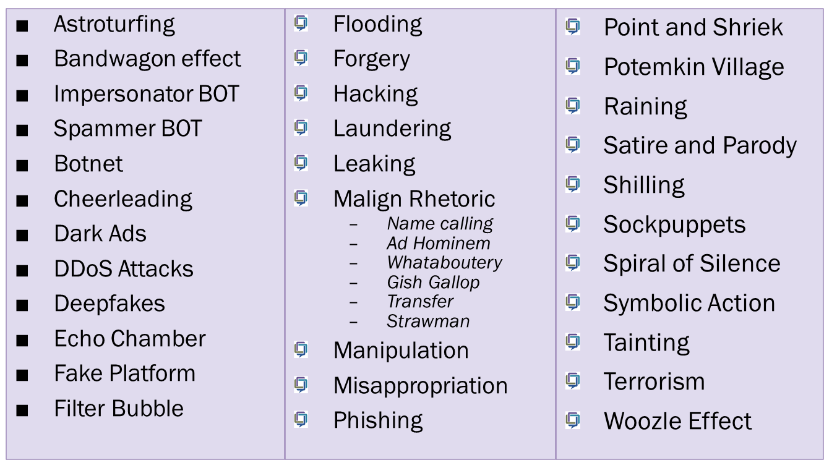
Los emisores de la información dañina en internet
Algunas otras técnicas utilizadas…
trolls
robots
¡Humanos!
Notes:
Denis
trolls son perfiles de redes sociales falsos que están controlados por personas, por ejemplo, que trabajan para organizaciones de presión, servicios especiales, etc.
bots son perfiles automatizados que fingen ser personas reales, pero están controlados por algoritmos programados.
Los humanos también son distribuidores y creadores de información falsa, deliberadamente o no.

Slide 20
INFORMACIÓN ERRÓNEA Y DAÑINA : ¡CÓMO DETECTARLAS!
Notes:
Todas las imágenes utilizadas en este módulo se encuentran bajo la Licencia de Pixabay, lo que las hace seguras de usar sin pedir permiso o dar crédito al artista. Puede copiar, modificar, distribuir y usar las imágenes, incluso con fines comerciales, todo sin pedir permiso ni dar créditos al artista.

Slide 21
Actividad:
¿Te consideras bien informado?
¡Aquí hay un desafío para ti!
Elija la respuesta correcta a cada una de las siguientes 10 preguntas

Slide 22
Actividad: Cuestionario de veracidad
¿Te consideras bien informado? Tenemos un reto para ti. Elige la respuesta correcta a cada una de las 10 preguntas:
https://factfulnessquiz.com/

Slide 23
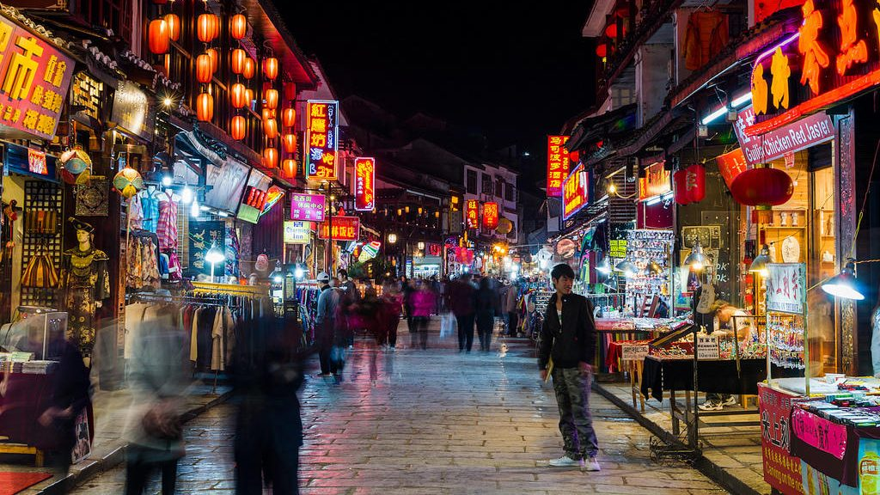
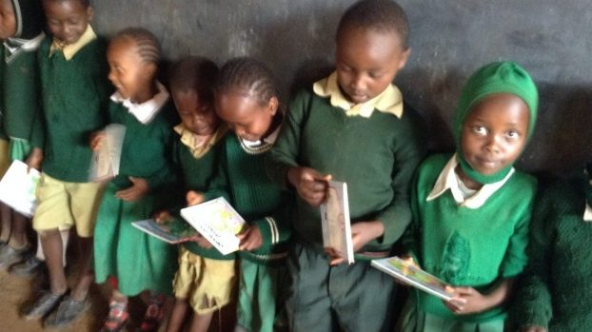
Examen
En países de bajos ingresos del mundo actual, ¿cuántas niñas terminan la escuela primaria?
20%
40%
60% +
2. ¿Dónde vive la mayoría de la población mundial?
Países de bajos ingresos
Países de ingresos medios +
Países de altos ingresos

Slide 24
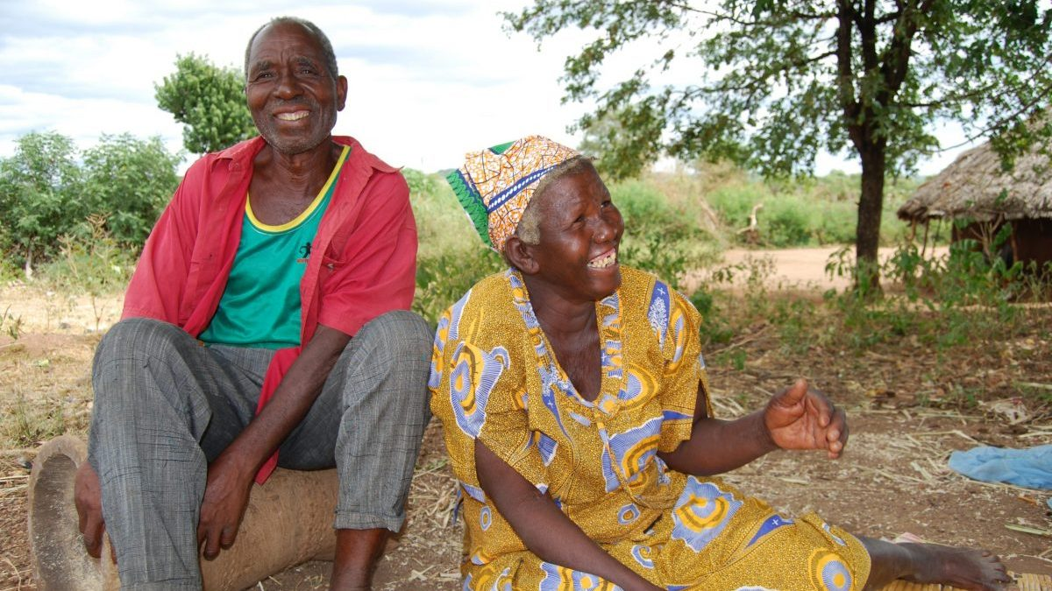
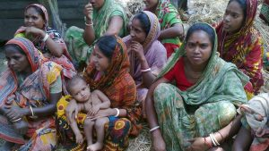
Examen
3. En los últimos 20 años, la proporción de la población mundial que vive en la pobreza extrema ha…..
Sido casi duplicada
Quedó más o menos igual
casi a la mitad +
4. Actualmente, ¿Cuál es la expectativa de vida del mundo?
50 años
60 años
70 años +

Slide 25
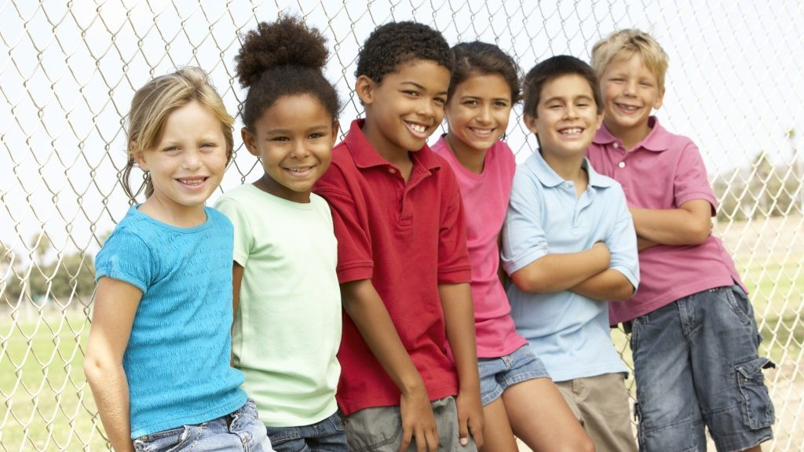
Examen
5. Actualmente hay 2 mil millones de niños de 0 a 15 años en el mundo. ¿Cuántos niños habrá en el año 2100, según la ONU?
4000000000
3 mil millones
2 mil millones +
6. La ONU predice que para el año 2100 la población mundial habrá aumentado en otros 4 mil millones de personas. ¿Cuál es la razón? principal?
Habrá más niños (menores de 15 años)
Habrá más adultos (edad 15-74) +
Habrá más personas muy mayores (mayores de 75 años)

Slide 26
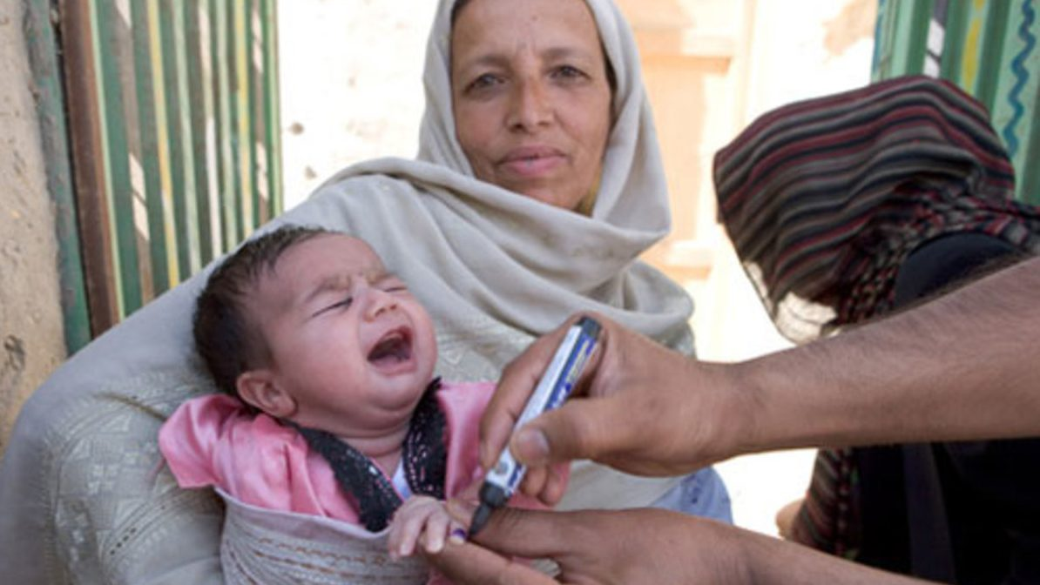
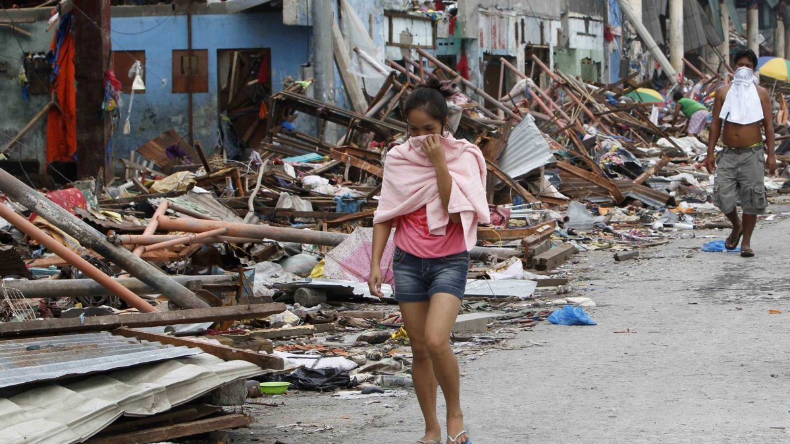
Examen
7. ¿Cómo cambió la cantidad de muertes por año por desastres naturales durante los últimos cien años?
Más del doble
Permaneció casi igual
Disminuido a menos de la mitad +
8. ¿Cuántos de los niños de 1 año que hay hoy en el mundo han sido vacunados contra alguna enfermedad?
20%
50%
80% +

Slide 27
Examen
9. En 1996, los tigres, los pandas gigantes y los rinocerontes negros fueron catalogados como en peligro de extinción. ¿Cuántas de estas tres especies están en mayor peligro de extinción en la actualidad?
Dos de ellos
Uno de ellos
Ninguno de ellos +
10. En todo el mundo, los hombres de 30 años han pasado 10 años en la escuela, en promedio. ¿Cuántos años han pasado mujeres de la misma edad en la escuela?
9 años +
6 años
3 años

Slide 28
¿Más difícil de lo que parecía?
Los medios tienden a favorecer las malas noticias sobre las positivas.
Lo mismo es cierto para el cerebro humano: tendemos a centrarnos en la aversión al riesgo en lugar de la ganancia; negativos en lugar de positivos
El efecto Dunning-Kruger: las personas (incluidos usted y nosotros) tienden a sobrestimar su capacidad cognitiva
Los actores políticos tienen cierta 'agenda', favoreciendo algunos puntos de vista sobre otros
Si acertó la mayoría de las respuestas, entonces probablemente ya esté al tanto de algunos de estos hechos y ya esté usando el pensamiento crítico .

Slide 29
Técnicas de pensamiento crítico para la verificación de hechos
Notes:
Al pensar críticamente podemos:
sopesar cuánto confiamos en la información que leemos;
considere qué tan 'sólido' es el contenido/la información;
Cuestionar las declaraciones del autor.
El objetivo del pensamiento crítico es tratar de mantener una posición 'objetiva' .
La verificación de hechos no es ciencia espacial, está impulsada por la pregunta básica: "¿Cómo sabemos eso?"

Slide 30
Pensamiento crítico y lucha contra la información dañina
Al pensar con crítica y juicio podemos:
sopesar la veracidad de la información que leemos;
considerar la solidez del contenido y la información comunicada;
Cuestionar las declaraciones del autor.
El objetivo del pensamiento crítico es tratar de mantener una posición 'objetiva' .
La verificación de hechos no es ciencia espacial, está impulsada por la pregunta básica: "¿Cómo sabemos eso?"

Slide 31
Elementos de información dañina
Para que la información dañina sea producida y difundida pasa por 3 fases – Creación, Producción y Distribución con 3 elementos principales:
Agente: El agente está involucrado en las tres fases de la cadena de información dañina y podría ser 3 personas diferentes: un agente que fabricó el mensaje, un agente que produjo el mensaje y un agente que distribuyó el mensaje.
Mensaje: El contenido de la información dañina. Esto puede ser comunicado por agentes en persona (a través de chismes, discursos, etc.), en texto (artículos de periódicos, publicaciones en redes sociales, contenido de sitios web, etc.) o en material audiovisual (imágenes, videos, TV, audio editado). clips, etc.).
Intérprete: La 'audiencia' que está compuesta por diferentes individuos, cada uno de los cuales interpreta la información de acuerdo con sus propios valores, creencias, posiciones políticas y experiencias personales.

Slide 32
Preguntas para hacer sobre el Agente
¿Actúa el agente como una persona/grupo oficial, un político, una organización de noticias o una persona/grupo no oficial?
¿El agente está organizado como individuo, como un grupo comercial oficial o como un grupo informalmente organizado en torno a intereses comunes?
¿El agente está motivado:
económicamente para beneficiarse de la información?
políticamente para desacreditar a un candidato/para ganar electorado?
socialmente para conectarse con un grupo específico de personas?
psicológicamente para ganar estatus?
¿El agente es humano, está automatizado por tecnología o ambos?
¿A qué audiencias pretende llegar el agente? (miembros/grupos sociales/
toda la sociedad)
¿El agente tiene la intención de dañar? (sí No)
¿La intención de engañar? (sí No)

Slide 33
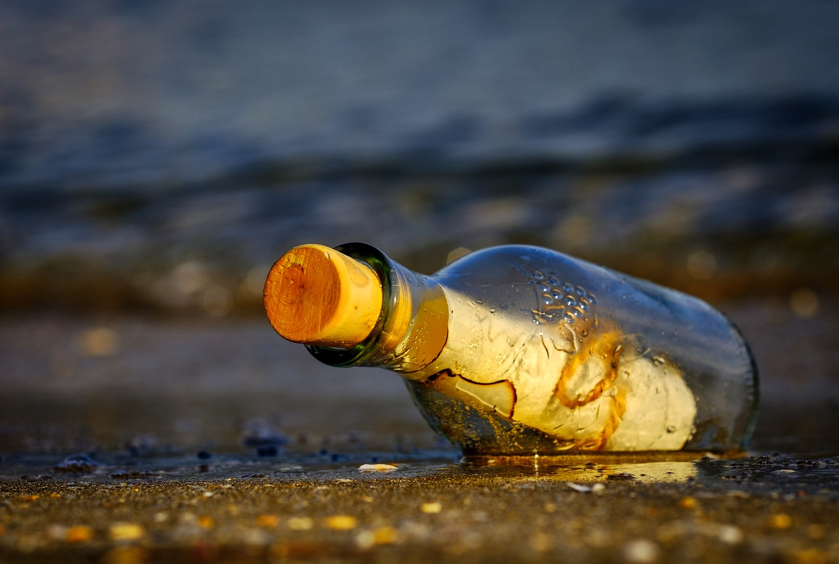
Preguntas para hacer sobre el Mensaje
¿El mensaje es para una intención a corto o largo plazo?
¿Qué tan preciso es el mensaje? (engañoso/manipulado/fabricado/verdadero)
¿El mensaje se hace pasar por una fuente oficial para parecer creíble?
(no/usar la marca oficial de manera extraoficial/robar el nombre o la imagen de la persona)
¿Quién o qué es el objetivo del mensaje? (los que están siendo desacreditados)? (individuo/organización/grupo social/toda la sociedad)
¿El mensaje es legal o incluye discurso de odio o infracciones de privacidad, etc.?
¿Quién es el público objetivo?

Slide 34
Preguntas para hacer sobre el intérprete
¿Qué acciones tomó el Intérprete? (ignorado/compartido en apoyo/compartido en oposición/comentario)
Si el Intérprete ha compartido el mensaje, ¿lo ha hecho con la misma intención que el agente original o lo ha compartido para, por ejemplo, mostrar su desacuerdo? ¿Cómo leyó el Intérprete el mensaje?
hegemónico. Aceptar el mensaje tal como fue codificado.
Negociado. Aceptar aspectos del mensaje, pero no todo.
Oposicional . Rechazar la forma en que se codificó el mensaje.

Slide 35
Actividad
Tarea:
Encuentre un ejemplo de mensaje de información dañina online en 3 medios diferentes (por ejemplo, Facebook, sitios web de medios, foros, etc.). Analice y compare los Agentes, Mensajes e Intérpretes en las 3 fuentes diferentes que ha elegido utilizando las preguntas guía anteriores.
 | Fuente 1 | Fuente 2 | Fuente 3
Agente
Mensaje
Interprete

Slide 36
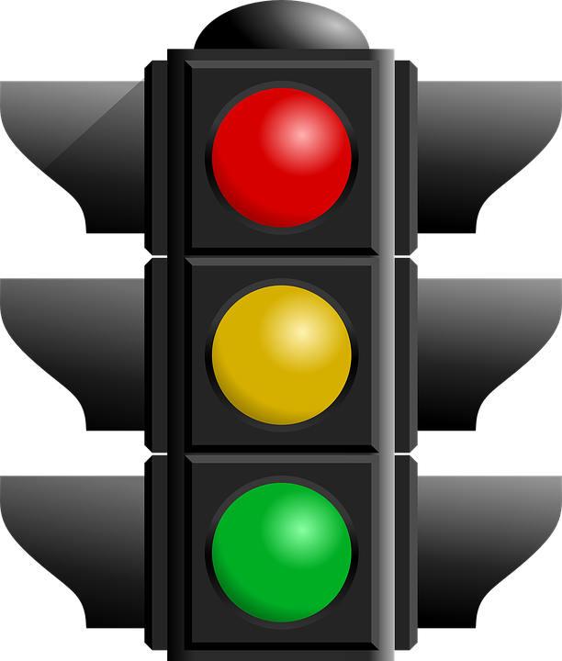
Para analizar una declaración, es útil distinguir entre lo que se puede verificar y lo que no:
Los viejos decían que no recuerdan un invierno tan frío como este.
No se puede verificar, mientras que esta oración puede:
"El día de hoy, la temperatura en la ciudad alcanzó un mínimo histórico".
El verificador de datos del semáforo

Slide 37
Verificador de semáforos
Las noticias, discursos de personajes públicos, publicaciones en redes sociales y toda la información que se difunde pueden ser consultadas buscando hechos y/o cifras cuya veracidad se pueda comprobar objetivamente.
En la página siguiente, lea el discurso de Mark Zuckerberg, director ejecutivo de Facebook en WASHINGTON, DC, el 10 de abril de 2018 y observe los colores que se utilizan para resaltar el texto.
Las verdes son declaraciones que pueden verificarse y respaldarse con fuentes oficiales de información;
Las rojas son declaraciones que no pueden verificarse;
El amarillo son declaraciones que se encuentran entre el rojo y el verde.

Slide 38
Verificador de semáforos
“Facebook es una empresa idealista y optimista. Durante la mayor parte de nuestra existencia, nos enfocamos en todo lo bueno que puede traer conectar a las personas . A medida que Facebook creció, las personas de todo el mundo obtuvieron una nueva y poderosa herramienta para mantenerse conectados con las personas que aman, hacer que se escuchen sus voces y construir comunidades y negocios. Recientemente, hemos visto el movimiento #metoo y March for Our Lives, organizados, al menos en parte, en Facebook . Después del huracán Harvey, la gente recaudó más de $20 millones para ayuda. Y más de 70 millones de pequeñas empresas ahora usan Facebook para crecer y crear empleos ”.

Slide 39
Actividad
Tarea:
Aplique el verificador de hechos del semáforo extrayendo un fragmento de un artículo o discurso reciente de una figura pública. Después de haber investigado las declaraciones comunicadas, márquelas en verde , amarillo o rojo según el sistema descrito anteriormente.
Para revisar tu Semáforo puedes hacer esta actividad con un colega que haya pasado por el análisis del mismo fragmento de texto. Comparar y discutir.
Por ahora, le sugerimos que eche un vistazo al siguiente artículo basado en una charla del presidente francés Macron:
https://www.ft.com/content/7e7e1bb8-0223-11ea-be59-e49b2a136b8d

Slide 40
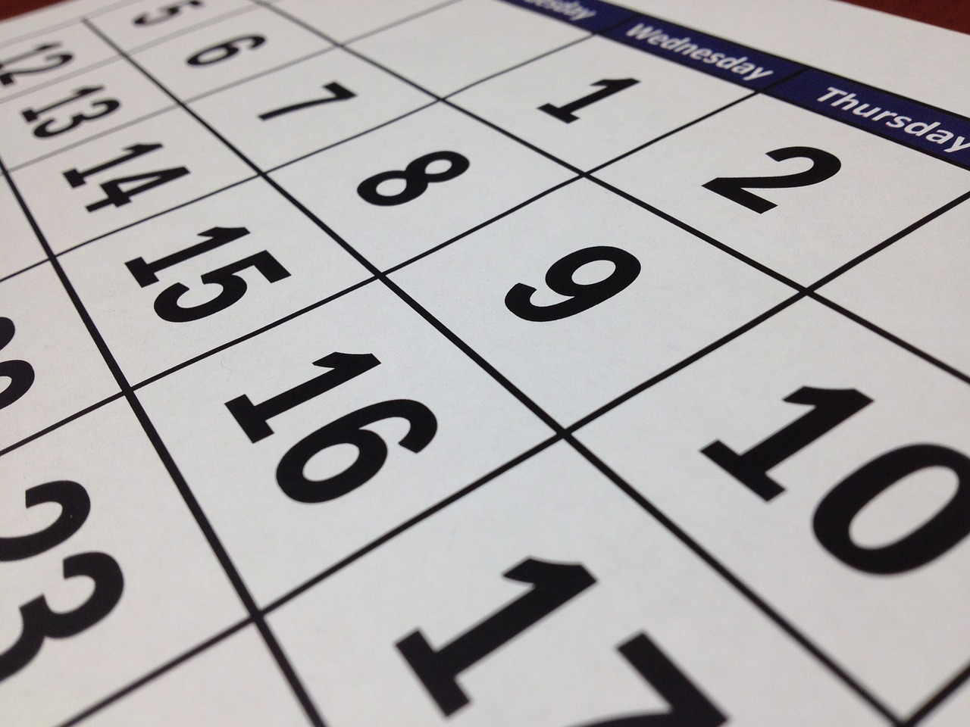
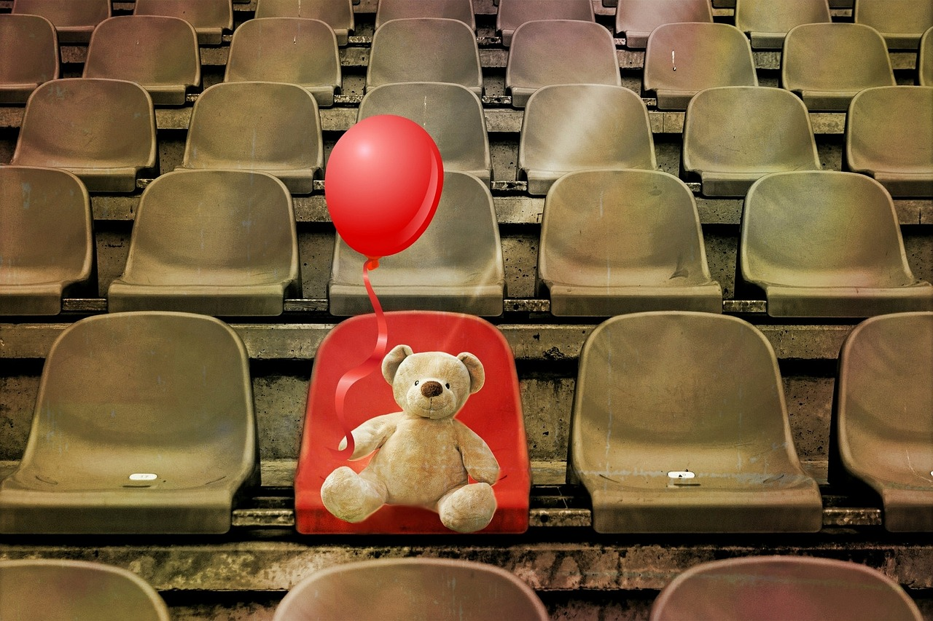
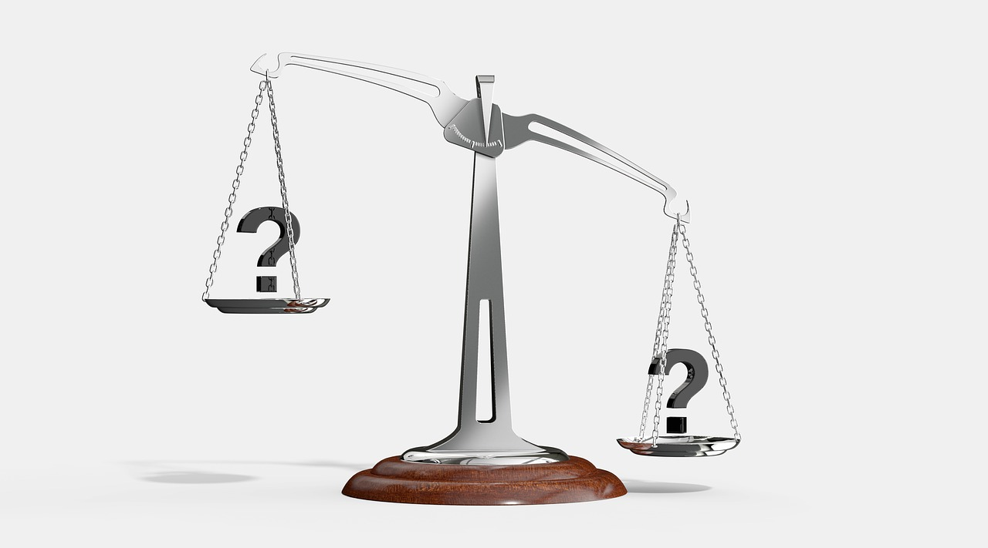
El método CRAAP analiza 5 criterios principales :
El Método CRAAP
Moneda (puntualidad)
Relevancia (importancia)
Autoridad (fuente)
Precision (confiabilidad)
Propósito (motivo)
Un equipo de bibliotecarios de EE. UU. ideó una serie de pasos que ayudan a determinar si una fuente es confiable.
‹#›

Slide 41
C de Moneda - La Puntualidad de la Información
¿Cuándo se publicó la información?
¿Qué tan reciente es la información?
¿Se ha revisado o actualizado la información?
¿La información está actualizada o desactualizada para su tema?
¿Son funcionales los enlaces?

Slide 42
R de Relevancia
¿La información se relaciona con su tema o responde a su pregunta?
¿Me ayuda a responder una pregunta o resolver un problema?
¿Se encuentra la información en un nivel apropiado (es decir, no demasiado elemental o avanzado para sus necesidades)?
¿Ha mirado una variedad de fuentes antes de determinar que esta es la que usará?
¿Se sentiría cómodo usando esta fuente para un trabajo de investigación?
¿Qué tipo de información se incluye en el recurso?
¿El contenido del recurso es un hecho o una opinión? ¿Está equilibrado?
¿El creador proporciona referencias o fuentes de datos o citas?

Slide 43
A de Autoridad – de la Fuente
¿Quién es el autor/editor/fuente/patrocinador?
¿Se dan las credenciales del autor o las afiliaciones organizacionales?
¿Cuáles son las credenciales del autor o las afiliaciones organizacionales?
¿Cuáles son las aptitudes del autor para escribir sobre el tema?
¿Hay información de contacto, como un editor o una dirección de correo electrónico?
¿La URL revela algo sobre el autor o la fuente?
¿Hay anuncios en el sitio web?

Slide 44
A de ‘Accuracy’ – Confiabilidad y Veracidad
¿De dónde viene la información?
¿La información está respaldada por evidencias?
¿Se ha revisado o arbitrado la información?
¿Puedes verificar alguna de la información en otra fuente o de conocimiento personal?
¿El lenguaje o el tono parecen imparciales y libres de emociones?
¿Hay errores ortográficos, gramaticales u otros errores tipográficos?

Slide 45
P de Propósito: por qué existe
¿Cuál es el propósito de la información? ¿Para informar? ¿Enseñar? ¿Vender? ¿Entretener? ¿Persuadir? ¿Manipular?
¿Los autores/patrocinadores dejan en claro sus intenciones o propósitos?
¿La información es un hecho? ¿Opinión? ¿Propaganda?
¿El punto de vista parece objetivo e imparcial?
¿Existen sesgos políticos, ideológicos, culturales, religiosos, institucionales o personales?
¿El creador/autor está tratando de venderte algo?
¿Es parcial?

Slide 46
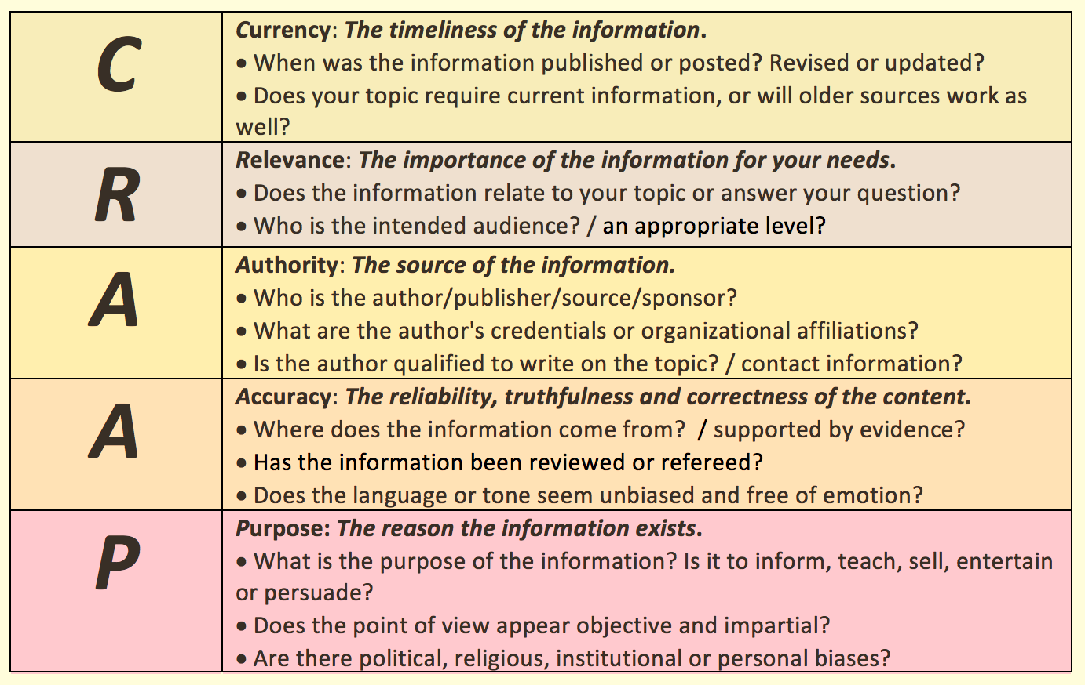

Slide 47
Actividad
Tarea:
https://www.peta.org/issues/animal-companion-issues/animal-companion-factsheets/animal-abuse-human-abuse-partners-crime/
Examine el artículo a través de los lentes de una prueba CRAAP.
¿Puedes confiar en él o no?
Si puede, ¿hay elementos que aún dude?
Si no puede, ¿hay algo de cierto en el artículo?
‹#›

Slide 48
El enfoque es una parte muy importante de un mensaje.
A veces, pequeños cambios en la forma pueden producir un significado bastante diferente.
Decodificar un mensaje requiere prestar atención a pequeños detalles que pueden afectar drásticamente
En la página siguiente, verá cómo simplemente cambiar el énfasis en una oración produce un significado diferente
¡EL ESTRÉS IMPORTA!
‹#›

Slide 49
Mismas palabras, diferente mensaje. Puedes conectar:
El cambio de énfasis…
¿El martes vas a hablar a solas con el director?
El martes vas a hablar a solas con el director.
El martes vas a hablar a solas con el director .
El martes vas a hablar a solas con el director .
El martes vas a hablar a solas con el director.
El martes vas a hablar a solas con el director.
…y el significado?
R. No hablaré con el director. Vas a.
B. No iremos contigo. Estás sólo en esto.
C. El director está ocupado el lunes. Él no te verá entonces.
D. No hablaré más contigo. Lleva tu problema al director.
E. ¿Estás seguro de que acudir al director es la mejor idea?
F. He arreglado una reunión personal para usted. No más correos electrónicos.
Notes:
Respuestas: 1E. 2A. 3D. 4B. 5C. 6F

Slide 50
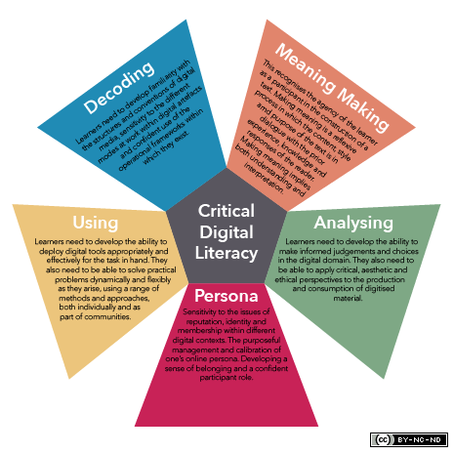
Alfabetización digital crítica

Slide 51
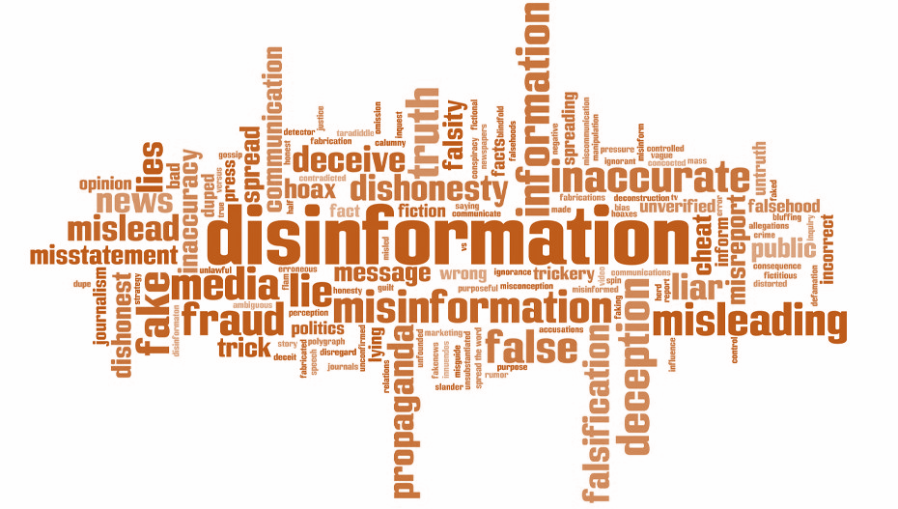
'FAKE NEWS', información errónea y dañina: uso de herramientas de verificación de hechos y elaboración de informes
© Boris15, Bigstock.com.
‹#›

Slide 52
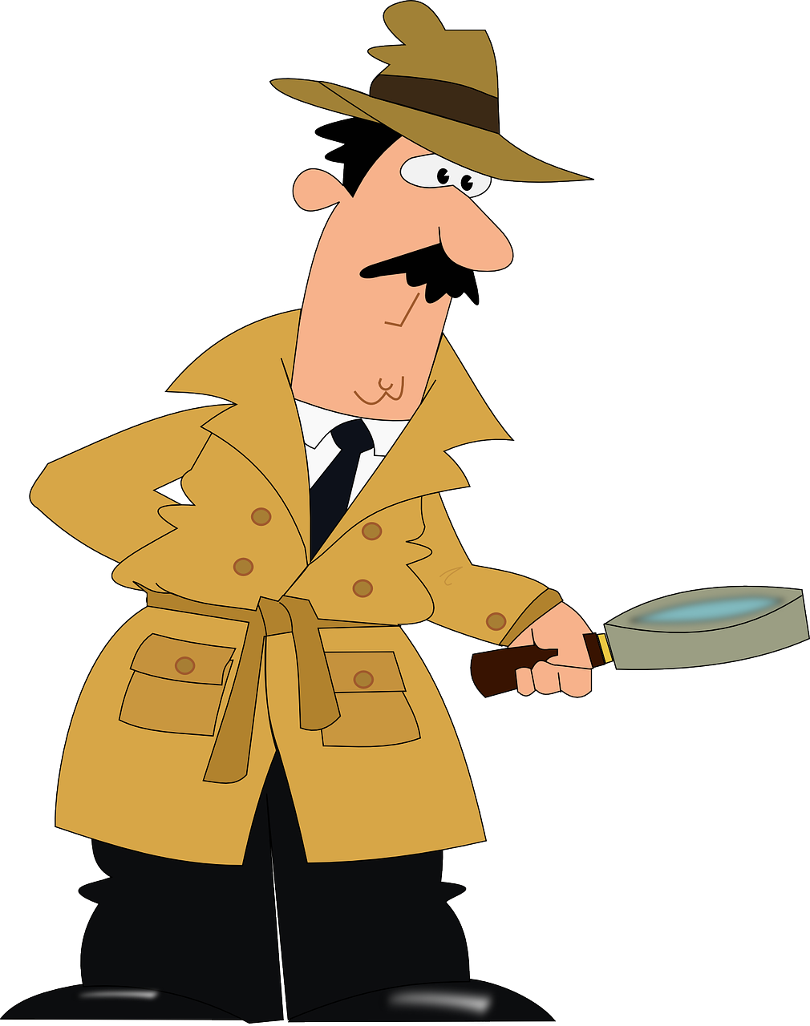
Descubrir qué es real y qué no puede ser todo un desafío
Afortunadamente, hay herramientas disponibles que puedes usar:
Para probar si una imagen es real o ha sido modificada;
Para examinar la autenticidad de un sitio web;
E incluso para saber si se puede confiar en una noticia.
Aún así, depende de tu habilidad poner en uso estas herramientas y descubrir la verdad.
CONVIÉRTETE EN UN DETECTIVE DE FAKE NEWS
52

Slide 53
¿Hay algo malo con esta imagen?

Slide 54
Imágenes manipuladas
A veces, las imágenes falsas son fáciles de detectar, especialmente si sabe que lo que se le muestra no puede ser real.
Desde principios del siglo XX, los poderes políticos han estado utilizando la manipulación de imágenes para eliminar a sus enemigos o agregar a sus amigos a las fotos históricas.
La edición de imágenes ha recorrido un largo camino desde entonces.
Hoy en día, una falsificación de buena calidad puede ser prácticamente indistinguible de la real; a menudo, se pueden combinar diferentes elementos reales para crear algo nuevo.
Especialmente peligrosos son los deepfakes (aprendizaje profundo + falso): reemplazan a una persona con otra creando imágenes o incluso videos que parecen realistas.

Slide 55
La manipulación de imágenes no es nueva… ¿Adónde se ha ido Trotsky?

Slide 56
Pero ha mejorado con el tiempo.
Real Modificado

Slide 57
¿Con qué frecuencia sucede?
La mayoría de las personas han sido víctimas de alguna forma de manipulación de imágenes. En este enlace, encontrará 30 ejemplos donde:
Se han cortado partes de una imagen;
Se han combinado dos imágenes;
Una parte de una imagen ha sido manipulada digitalmente;
La gente escenificó deliberadamente una imagen.
Todo con el fin de crear una imagen alejada de la realidad.
A veces solo por diversión.
La mayoría de las veces, por motivos menos inocentes.
https://www.boredpanda.com/fake-news-photos-viral-photoshop/?utm_source=google&utm_medium=organic&utm_campaign=organic

Slide 58
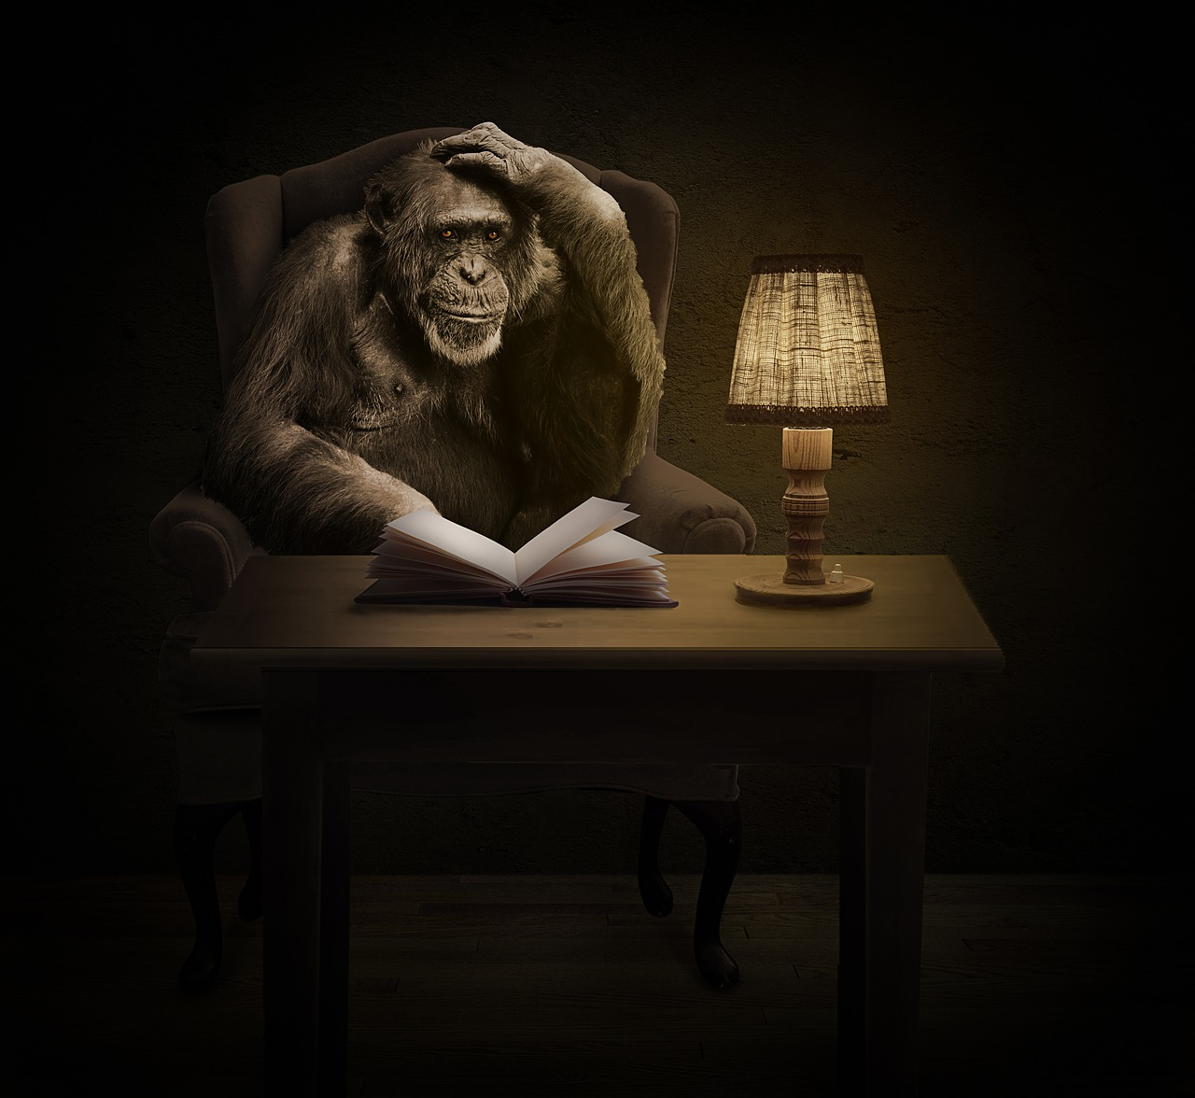
¿Qué se puede hacer?
Busqueda inversa : vea dónde más se usa la imagen en Internet
Plagio : ver si un archivo o imagen es original o plagiado
Comprobación de dominio y vínculo de retroceso: asegúrese de que puede confiar en la fuente de información
Verificación de datos : Haga que un profesional haga la investigación por usted

Slide 59
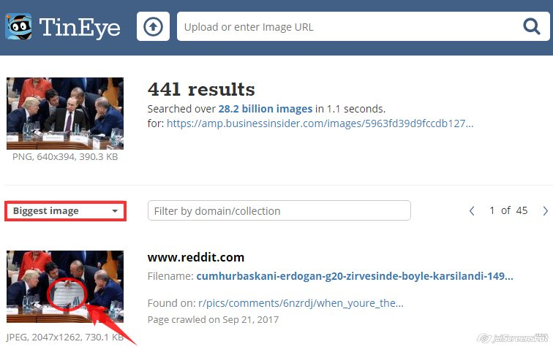
TinEye
Tin eye ( https://tineye.com/ ) es un sitio web útil para la búsqueda inversa de imágenes. Si arrastra una imagen o copia la URL, el sitio web le dirá dónde se usa en la red. De esta forma puedes saber si la misma imagen ha sido modificada.
Otra forma de hacerlo es mediante la búsqueda inversa de Google Imágenes.

Slide 60
Copyscape
Copyscape permite buscar si una imagen o un archivo es original o plagiado.
Puede acceder a él en: https://www.copyscape.com/

Slide 61
Fotoforensics
Fotoforensics es un servicio gratuito que proporciona una introducción a la fotografía forense;
Está disponible en: http://fotoforensics.com/
Con su ayuda, puede determinar si una imagen es real o gráfica de computadora, si se modificó e incluso cómo se modificó.

Slide 62
Explorador de verificación de datos de Google
https://toolbox.google.com/factcheck/explorer
Google brinda la oportunidad de acceder a verificaciones de hechos realizadas por periodistas e investigadores.

Slide 63
Sitios de verificación de hechos, por ejemplo. Snopes
https://www.snopes.com/fact-check/
Snopes se enorgullece de ser el sitio de verificación de datos más grande y antiguo de Internet.

Slide 64
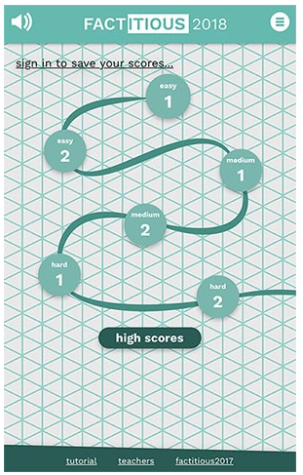
¡Jugar un juego!
Ahora que sabes tanto sobre la detección de información dañina, ¡desafíate a ti mismo!
Se le presenta una selección de noticias de COVID. Todo lo que tienes que hacer es decidir si son reales o no.
http://facticio.augamestudio.com/#/
O
http://factitious-pandemic.augamestudio.com/#/

Slide 65
Denunciar información dañina
Notes:
Entonces ya sabes cómo saber si un medio de comunicación es producto de la desinformación.
¿Cómo seguirlo? Puede informar a los medios sobre una pieza de desinformación. La mayoría de ellos no los publican a propósito y tomarán medidas una vez que se los informe.
En esta sección, aprenderá a denunciar desinformación sobre:
Google;
Facebook e Instagram;
Gorjeo;
Y otras herramientas útiles.

Slide 66
Informes en Google
Si encuentra una muestra de información dañina, puede enviar comentarios a Google
Tienes que explicar lo que está mal
No olvides incluir una captura de pantalla como evidencia

Slide 67
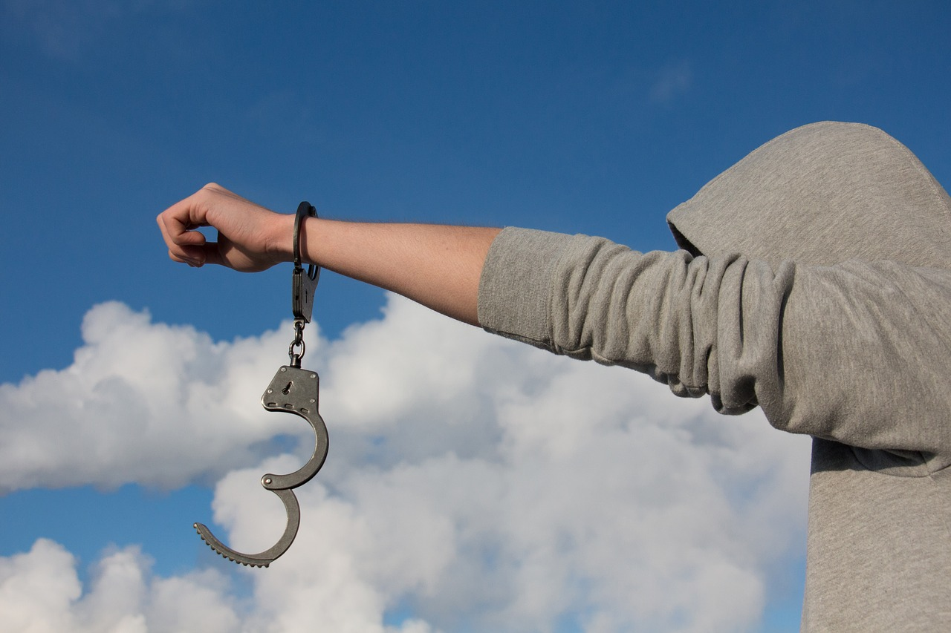
Actuadores independientes ofrecen más opciones en Facebook
Graph.tips – búsqueda experimental de gráficos
StalkScan : una herramienta para escanear toda la información pública en un perfil, por el momento solo funciona con la tuya
WhoPostedWhat.com.- una palabra clave de búsqueda de personas que trabajan en el interés público

Slide 68
Tus opciones en Twitter
Desafortunadamente, Twitter es mucho más limitado que otras plataformas.
No permite denunciar una historia como información dañina.
Todavía puede denunciar tweets por violación de los términos de servicio.
Tendrás que ser creativo con el razonamiento.

Slide 69
¿Cómo hemos aprendido?
¿Qué hemos aprendido?
¿Cómo podríamos utilizarlo en nuestra práctica profesional?
61

Slide 70
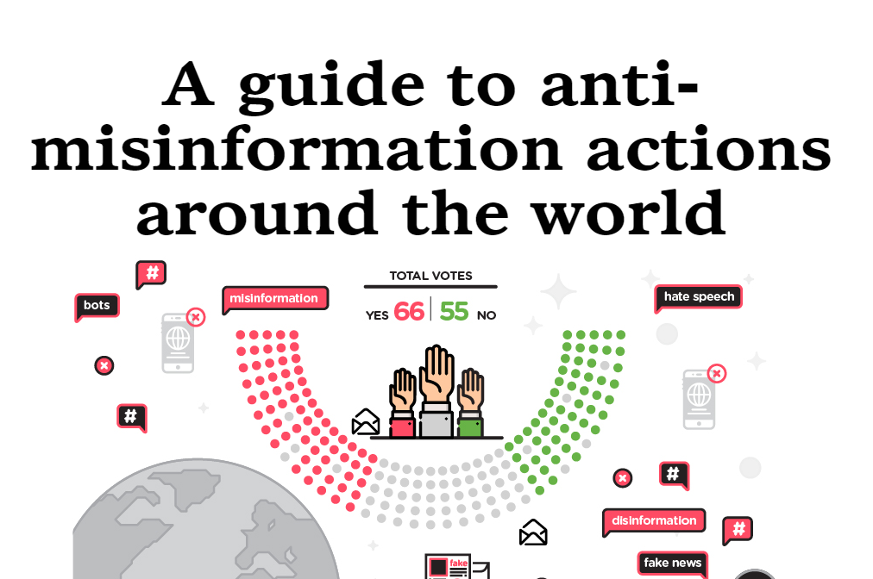
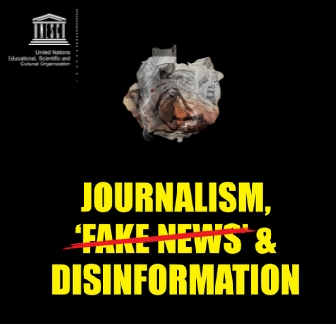
Autoestudio
Eche un vistazo a algunos de los diferentes enfoques que los países de todo el mundo están utilizando para abordar la información dañina.
Haga clic aquí:
O siga este enlace : https://www.poynter.org/ifcn/anti-misinformation-actions/
(Desplácese hacia abajo en el sitio web para leer detalles sobre países individuales).
Haga clic aquí
Haga clic aquí
Y explore el Manual de la UNESCO para la educación y la formación en periodismo (2018)
O siga este enlace: https://en.unesco.org/fightfakenews
El material incluido en esta presentación se atribuye al Creative Commons Erasmus+ No Alternative Facts Consortium: www.noalternativefacts.net
‹#›
Notes:
Los elementos de esta presentación se atribuyen, con agradecimiento, al Consorcio Erasmus+ No Alternative Facts con su licencia Creative Commons OER: www.noalternativefacts.net

